Slide 1
Практическое занятие № 32
Тема 5. Российская Федерация.
Внешние связи Российской Федерации.
Студент должен
знать: лексический материал по теме;
предлоги места и направления.
уметь: делать подготовленное сообщение на заданную тему, содержащее выражение собственной точки зрения (с предварительной подготовкой).
Учебно-метод. обеспечение:
осн. лит-ра:
Агабекян И.И. Английский язык для ССУЗОВ.«Проспект», 2014;
Маньковская З.В. Английский язык: учебное пособие для СПО. - 1. - Москва: ООО "Научно-издательский центр ИНФРА-М", 2017.- 200 с.;
доп. лит-ра: (эл.ресурс)
Торбан И.Е. Pocket English Grammar: Справочное пособие.- 1.- Москва: ООО "Научно-издательский центр ИНФРА-М", 2016. - 97 с.- (для ССУЗов).
2)Шидловская С.Н., Шидловский Н.И. Предлоги и фразовые глаголы англ.яз. Учебное пособие. Часть 1, 2.- Москва : Русайнс, 2018. - 387.
Продолжительность занятия: 2 акад.часа.

Slide 2

1) сообщение на тему : «Foreign policy concept of the Russian Federation»
Критерии оценивания :
«3» - 5 предложений
«4» - 6 предложений
«5» - 7 и более предложений
2) упражнения:
№ 6.8, 6.10 с. 95
(учебник Агабекян И.И. Английский язык для ССУЗОВ.«Проспект», 2014)

Slide 3
Let’s watch the video and discuss it 25 Really Cool Facts About RUSSIA You Might Not Know
https://youtu.be/v2tOqmnWcYE

Slide 4
1. Прочитайте и переведите текст
Essential vocabulary:
fundamental - основопологающий
predictable - предсказуемый
consistency - системность
continuity - целостность
reflect - отражать
unique - уникальный
international affairs - междунар. отношения
conduct - проводить
be aware - осознавать
support - поддерживать
permanent - постоянный
UN Security Council –Совет безопасности ООН
contribute - вкладывать
unifying – объединяющий
assume – признавать
justice – справедливость
dignity – достоинство
compassion – сострадание
Modern World and Foreign Policy of the Russian Federation
The world is going through fundamental changes. The structure of international relations is becoming very complex.
Russia’s foreign policy is open and predictable. It is characterized by consistency and continuity and reflects the unique role Russia in international affairs and the development of global civilization.
Russia conducts a positive and independent foreign policy guided by its national interests and based on respect for international law. Russia is fully aware of its responsibility to support peace and security in the world both at the global and regional levels.
As a permanent member of the UN Security Council and a participant of international organizations the Russian Federation contributes to the development of a positive, well-balanced and unifying international relations with all the countries of the world.
Russia assumes that the international community needs to respond to global challenges and threats in an adequate and comprehensive manner based on the principles of peace and justice, dignity, freedom and responsibility, honesty, compassion and hard work.

Slide 5
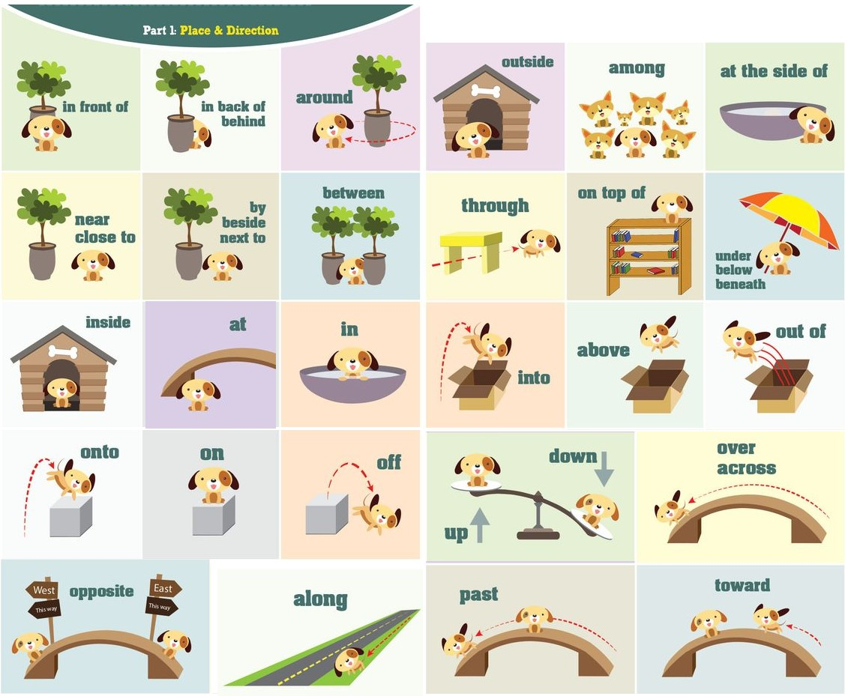
Prepositions of place and direction
https://youtu.be/wnzJ7sFhqr0

Slide 6
Grammar practice
Упражнение 1. Вспомним постановку предлогов в адресах. Complete the sentences. Use on, at or in
Gary Clench lives ____ Brighton.
He lives _____ Clifton Street.
He lives ____ 33 Clifton Street.
His flat is ___ the second floor.
Carlos lives____Barcelona.
I live____Main Street.
I live ____109 Main Street.
What about you? Where do you live? Make true sentences.
Упражнение 2. Вставьте подходящий предлог места.
There's a strange woman standing ____ a tree. (под)
There's a motorbike ____ the car (перед) and a bicycle ____ it (позади), so the car is _____ the yellow motorbike and the bicycle.
There's a bus waiting ___ a bus stop.
There's a briefcase____ the desk. (под)
Can you see a camera ____ the drawer?
There's a large picture _____ the wall___ two small
There are two bedrooms ____ the flat.
Santa Monica is ____Southern California.
I've got a poster of Kevin Costner_____my wall.
Heidelberg is____the River Neckar.
Упражнение 3. Вставьте подходящий предлог места.
There's nobody waiting____the bus stop.
Meet me____the bus station.
I often have a coffee____the Calypso Cafe.
I'm a student____Brighton College.
Molly is____work at the moment.
He saw a nest ... the tree.
How many misprints are there ... this book?
Don’t sit ... the window.
Is the post-office close ... your house?
What subjects do you study ... school?

Slide 7
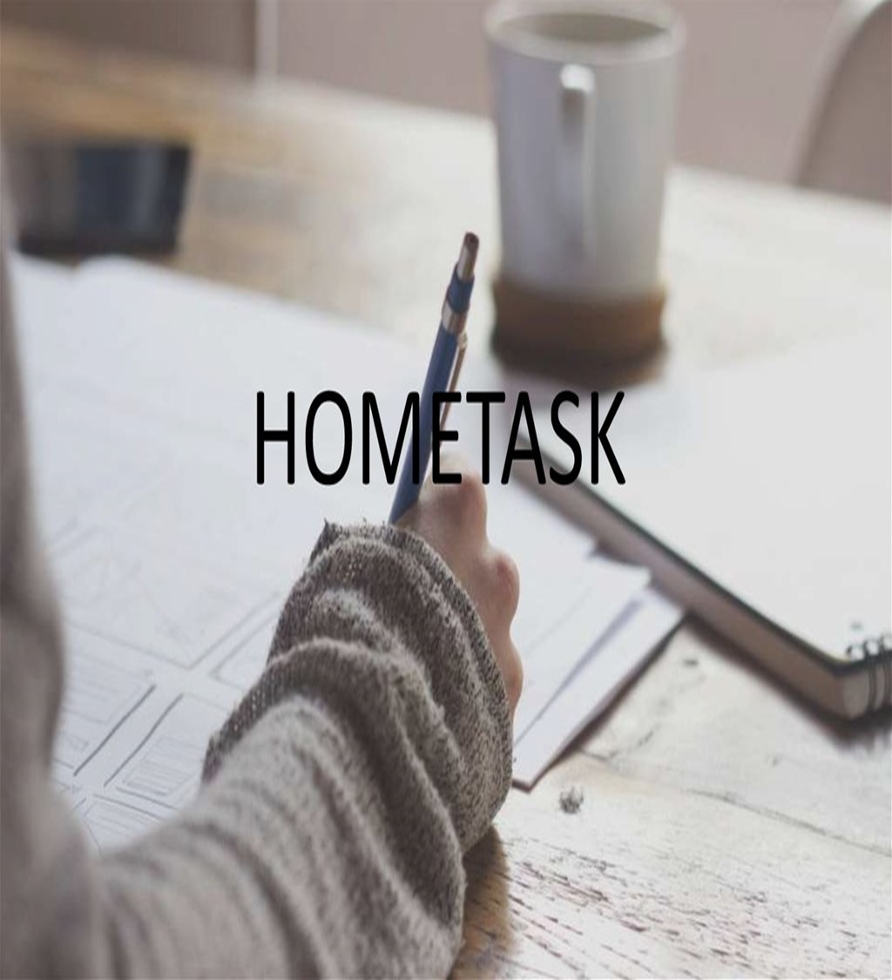
Сделайте сообщение на тему : «Russia in the modern world»
Критерии оценивания :
«3» - 5 предложений
«4» - 6 предложений
«5» - 7 и более предложений

